Slide 1
VERİ TABANI II- 4.HAFTA ALT SORGULAR Türetilmiş ve İLİntİlİ tablolar

Slide 2
Uygulamada, bir sorgudan elde edilen sonuç, bir diğer sorguyu ilgilendirebilir. Bu gibi durumlarda alt sorgular ya da bir başka deyişle iç sorgular kullanılır.
Alt sorgu, SELECT deyimi içerisinde ikinci bir SELECT deyiminin kullanılması ile oluşturulur. İkinci select deyimi parantez içinde yer almalıdır.

Slide 3
Dikkat
Alt sorgular veri tabanı performansı açısından daha sonra düşünülmesi gereken çözümler arasında yer almalıdır.

Slide 4
Alt sorgunun kullanım şekli aşağıda yer almaktadır:
SELECT liste
FROM tablo
WHERE ifade işleç
(SELECT liste
FROM tablo);

Slide 5
Alt Sorgularla ilgili genel kurallar
Alt sorgularda sütun sayısı birden fazla olamaz.
Alt sorgular parantez içinde yazılır.
Alt sorgularda Order By kullanılamaz.
Order By ve Group By içerisinde alt sorgu kullanılmaz.
Alt sorgulara takma isimler verilerek sütun isimleri yazılır.
Alt sorgu = ifadesi ile karşılaştırılmışsa alt sorgudan dönen tek değer olmalıdır.Eğer birden fazla değer dönüyorsa in veya not in kullanılmalıdır.

Slide 6
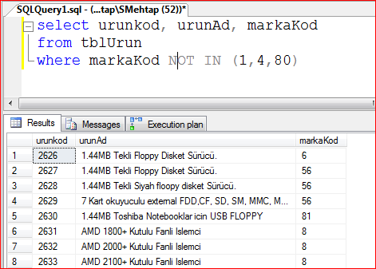
IN ve NOT IN alt sorgularla çalışırken kullanılabilir.
Bildiğimiz gibi IN içinde anlamını vermekte, NOT IN içinde olmayan anlamını vermektedir.

Slide 7
Genellikle karmaşık sorguları parçalamak için veya sorguyu daha rahat tanımlayıp parça parça test edebilmek için veya daha başka bir nedenden ötürü bir sorgunun içinde başka bir sorguya yer vermek gerekebilir.
Bu durumda, içiçe geçmiş SELECT ifadelerinden yararlanılır. İçiçe geçmiş her bir SELECT ifadesinin parantezlerle belirtilmiş olması gerekir.
İçiçe geçmiş SELECT ifadelerini iki grupta inceleyeceğiz.

Slide 8
TEKİL SONUÇ DÖNDÜREN ALT SORGULAR
Alt sorgu sadece bir tek değer döndürüyorsa, buna tekil değer döndüren alt sorgu denir.
Alt sorgular bazen kayıtları filtrelemek için kullanılır.
Grupsal fonksiyonlar kullanılarak elde edilebileceği gibi, WHERE kısmında verilecek bir filtre neticesinde de tekil bir sonuç döndürmesi sağlanabilir.

Slide 9
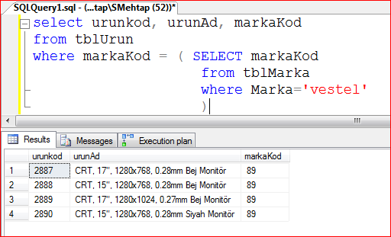
Vestel markasına ait ürünleri bulalım.

Slide 10
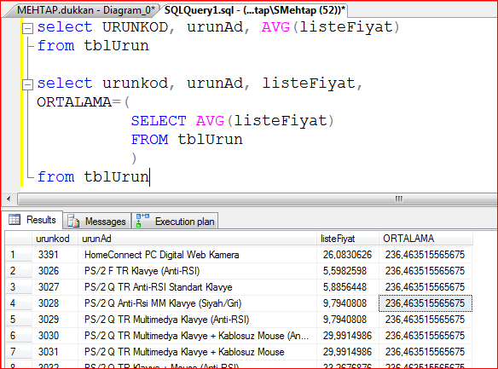
Ürünlerin isimlerini ve kodlarını, fiyatlarını ve ortalama fiyatlarını görüntüleyecek alt sorguyu yazalım.

Slide 11
ÇOKLU SONUÇ DÖNDÜREN ALT SORGULAR
Bazı durumlarda altsorgu birden fazla sonuca dönüyor olabilir. Bu durumda sorgular IN deyimi ile bağlanır.
Örnek: Markakodu 10 dan küçük olan markalara ait ürünlerin listesini bulalım

Slide 12
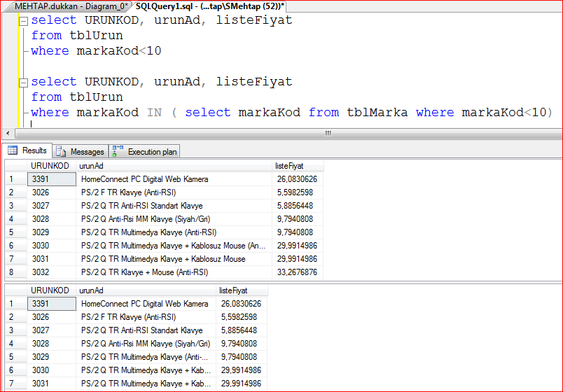

Slide 13
Her ne kadar çoklu kayıt döndüren alt sorgularla karşılaştırma işaretleri kullanılamasa da, bazı durumlarda ufak ayarlamalarla bu işaretler kullanılabilir. Bunun için ANY ve ALL deyimlerinden yararlanılır.

Slide 14
ANY, alt sorgunun döndürdüğü çoklu sonuçlardan en az birinin sağladığı bir şartı vermek için kullanılırken
ALL da alt sorgunun döndürdüğü bütün sonuçların teker teker sağlaması gereken bir karşılaştırma şartı vermek için kullanılır.

Slide 15
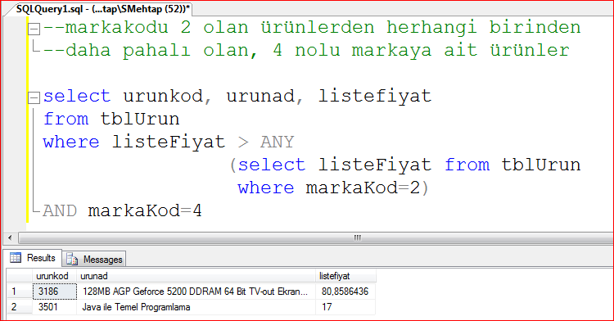

Slide 16
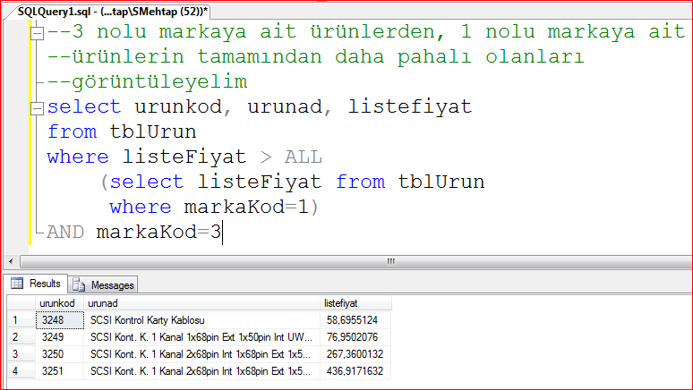
ŞART TAM BURASI
İçerdeki sorgudan dönen değerlerin tamamından büyük olanlar, dışarıdaki sorgu tarafından seçilir.

Slide 17
Türetilmiş Tablolar
Buraya kadar iç içe sorguları hep bir sütun türetmek için FROM dan sonra veya WHERE ifadesinden sonra kıyas yapmak için kullandık.
Oysa iç içe sorgular, bunların dışında bir sorgu sonucunun tabloymuş gibi tekrardan sorgulanması için de kullanılabilir. Buna Türetilmiş Tablolar (Derived Tables) denir, alt sorgularla çalışmanın özel bir halidir.

Slide 18
Türetilmiş Tablolar
Türetilmiş tablolar, bir sorguda doğrudan tablo adı vermek yerine, başka bir sorgunun türettiği sonucu bir tabloymuş gibi kabul edip yeniden sorgulamak maksatlı kullanılırlar.
Genel kullanımı:
SELECT ifadeler
FROM (SELECT ifadeler [AS]
TuretimisTabloyaTakmaAd
[(SutunaTakmaAd,…)]

Slide 19
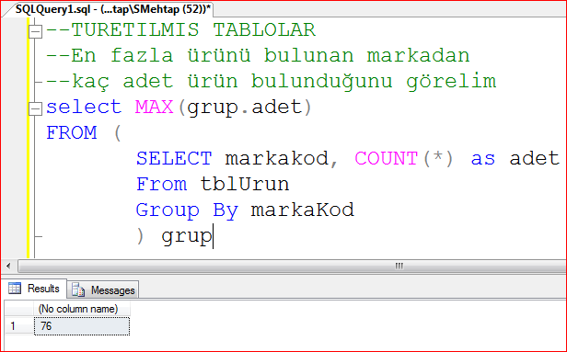
SQL Server da bir sorgunun sonucu türetilmiş tablo olarak kullanılacaksa, hesaplanmış bütün sütunlara bir takma ad verilmeli.

Slide 20
İLİNTİLİ (CORELATED) ALTSORGULAR
İlintili altsorrgular, dışarıdaki sorgunun döndürdüğü her bir satır için, içerideki sorgunun tekrarladığı sorgulara verilen addır. Alt sorgular kullanırken, alttaki her sorgu, üstteki sorgularda kullanılan tablo isimlerine erişip ilgili satırdaki verileri çekebilir.
Ancak bu programlama mantığındaki DÖNGÜ yapıları ile özdeştir ve çok fazla yük oluşturur.

Slide 21
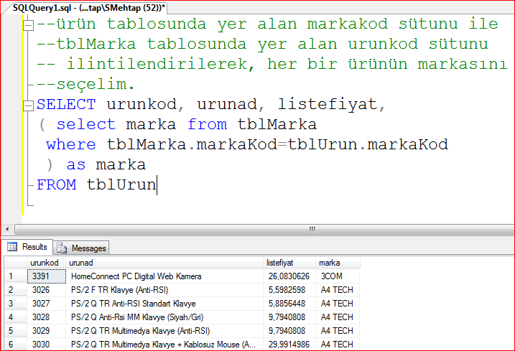

Slide 22
Exists , not exists
EXISTS alt sorgudan dönen değerlerin olup olmadığını kontrol eder.
Exists kullanıldığında içerideki sorguda bir veya daha fazla kayıt dönerse, dışarıdaki sorgu çalıştırılır. (true değer üretir)
Hiç kayıt dönmezse dışarıdaki sorgu çalıştırılmaz. False değer üretir.

Slide 23
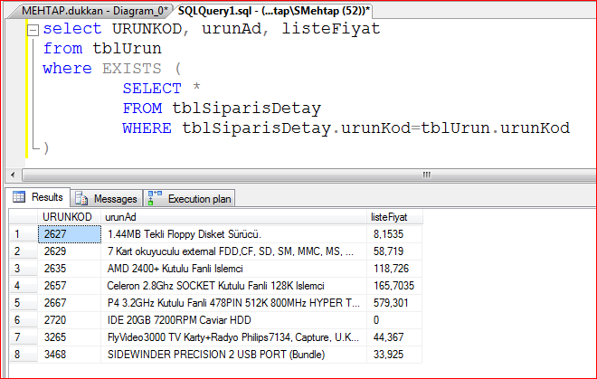
Örnek:
Ürünlerden en az bir kere satın almış olanların listesini bulalım

Slide 24
ödev
Veri Tabanı I kitabı sayfa 342 de bulunan çalışma sorularını yapınız.

Slide 25
Kaynakça
Yazılımcılar için SQL Server 2012 Veritabanı ve Programlama, Yaşar GÖZÜDELİ, Seçkin Yayıncılık
Veritabanı Yönetim Sistemleri, Turgut ÖZSEVEN, Murathan Yayıncılık

